Slide 1
8조 프로젝트 제안서
오픈소스 기초설계
스마트 시스템 SW학과 8조
조장 - 20150311 박준형
20192899 민경준
20192908 송민석
20192917 이경주

Slide 2
BreadBoard에서 입력 받아 파이 내부에서 판별하여 Monitor로 결과 출력
RasPi + python + BreadBoard 사용, 가위바위보 게임 구현
설계:
1. 가위바위보
- 3판2선승
- 대기/게임중/결과의
3가지 상태 FSM
2. GPIO제어
- 사용자의 명령을
Flex센서를 장착한
장갑을 통해 입력
3. 결과 출력
상태/결과를 모니터로
출력
RasPi
Monitor
GPIO방식
FlexSensor를
통해
명령입력
BreadBoard

Slide 3
BreadBoard 회로 구성 – 아두이노 사용
Input
Arduino
Flex Sensor(x3)
Raspberry Pi
Output

Slide 4
BreadBoard 회로 구성 – 아두이노 미사용
Input
Flex Sensor(x3)
BreadBoard
ADC(MCP3008)
Raspberry Pi
Output

Slide 5
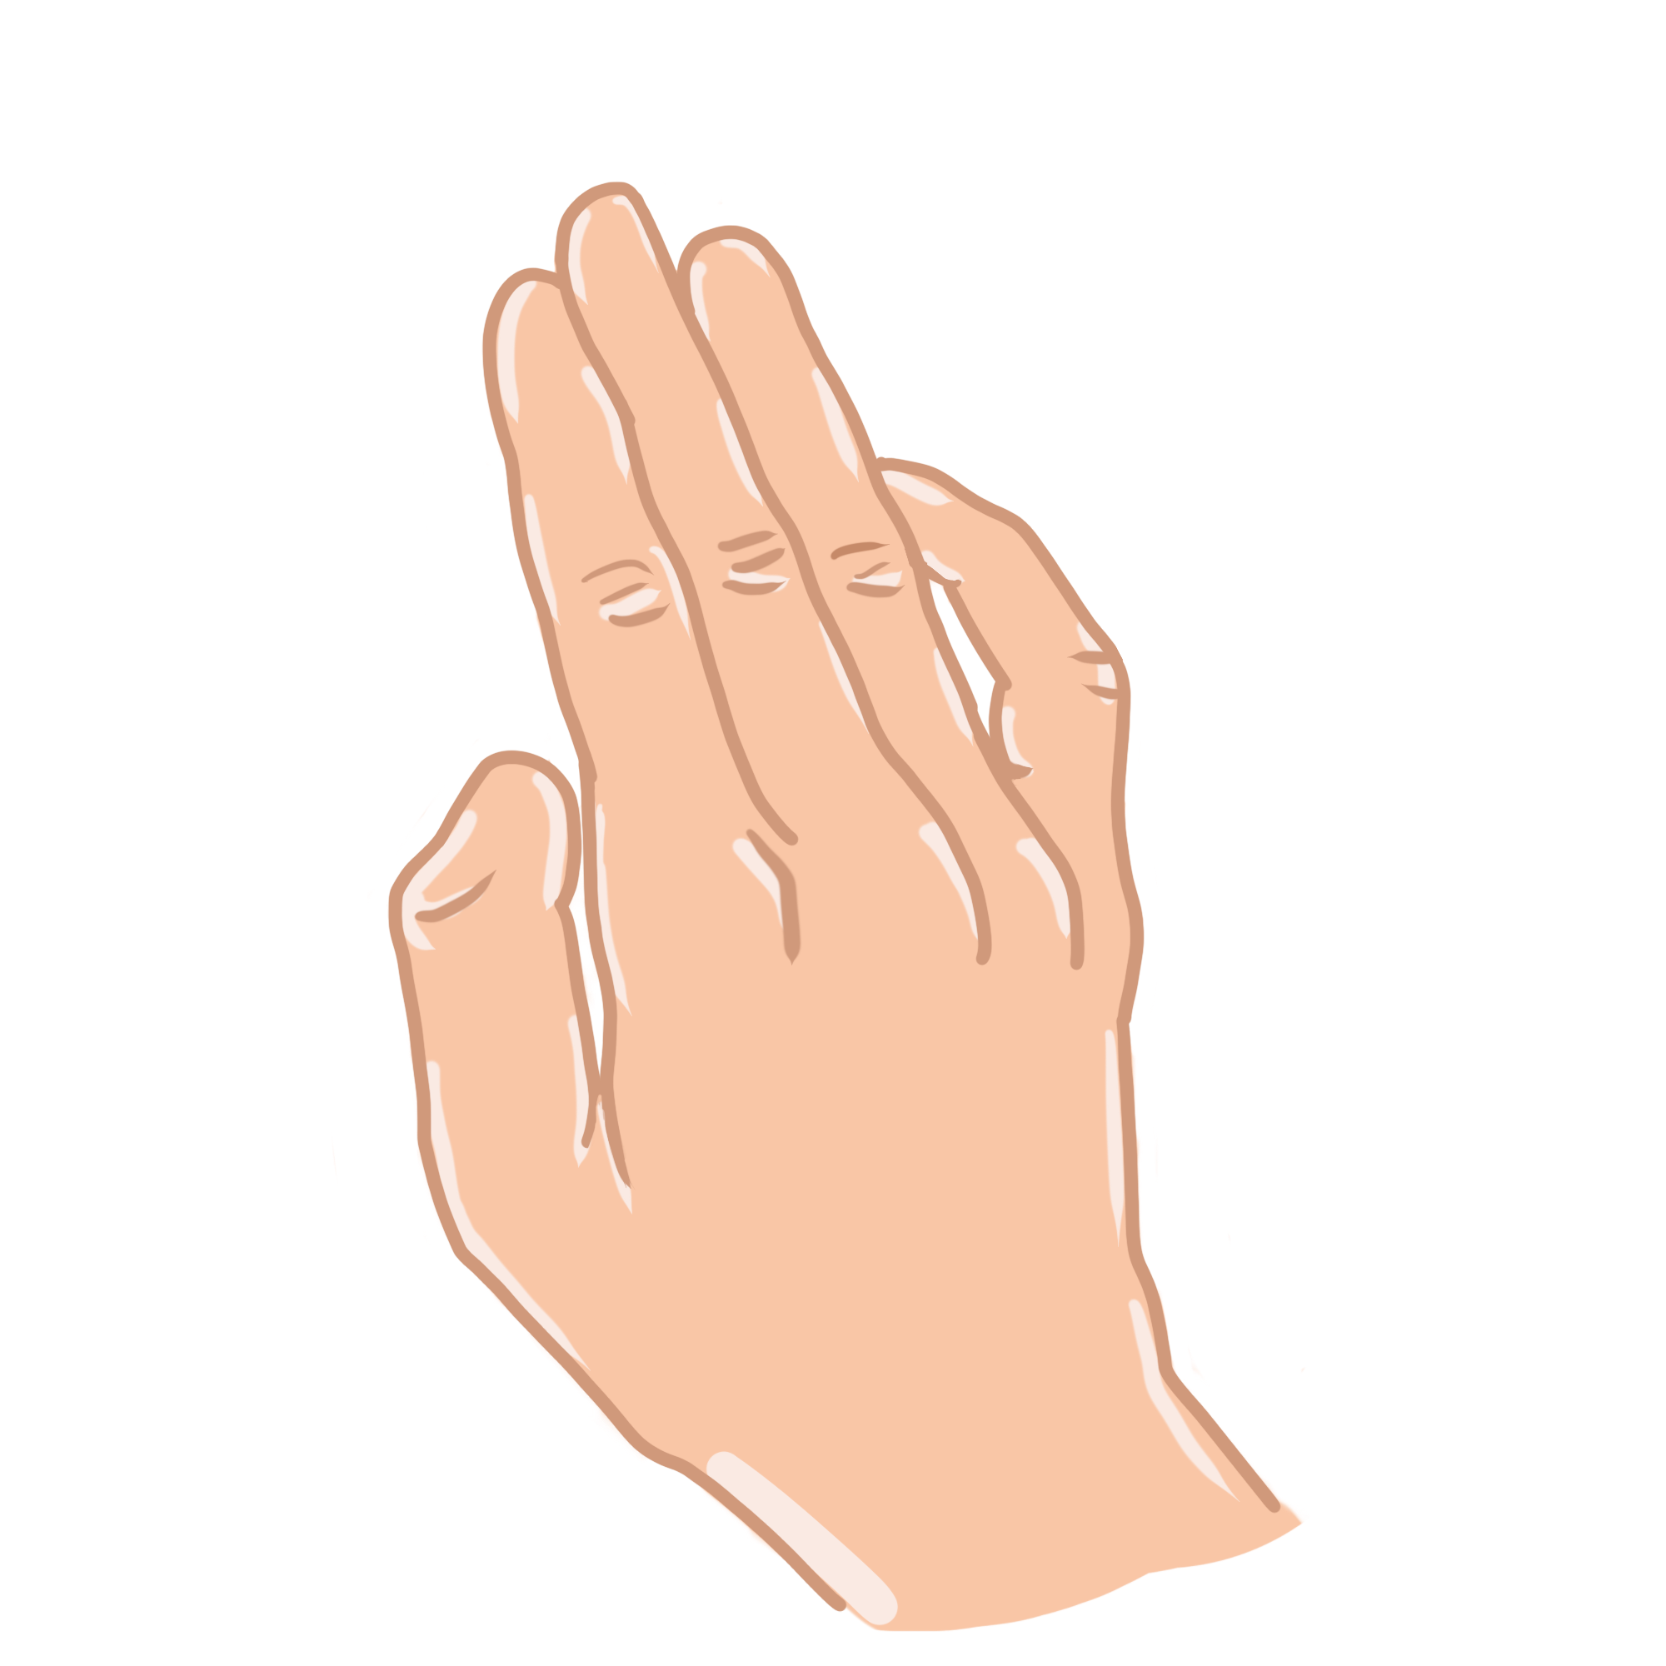
Flex Sensor 사용에 대하여
장갑에 Flex센서를 부착하여 손 모양을 구분한다.
Flex 센서의 구부러짐을 Analog값에서 ADC를 통해 Digital 값으로 변환 하여 파이로 Input.
사람마다 가위바위보 모양이 다르더라도 공통적으로 움직이는 부분에 센서를 위치
센서들의 입력 값이 안정적일 때를
기준으로 가위바위보 입력을 구분
이미지 출처 : https://kor.pngtree.com/element/down?id=NDY1NDY1MQ==&type=1

Slide 6
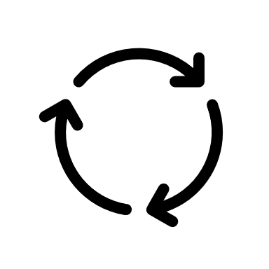
FSM Design
Start
신호대기
대전 중
주먹을 쥐고있으면
손을 쥐었다폈다 두번으로
Exit
손을 쥐었다 피면
3판 2선승 조건 만족 시
결과출력

